Slide 1
EL DÉCIMO
Andoni Etxebarria
Ander Unzueta

Slide 2
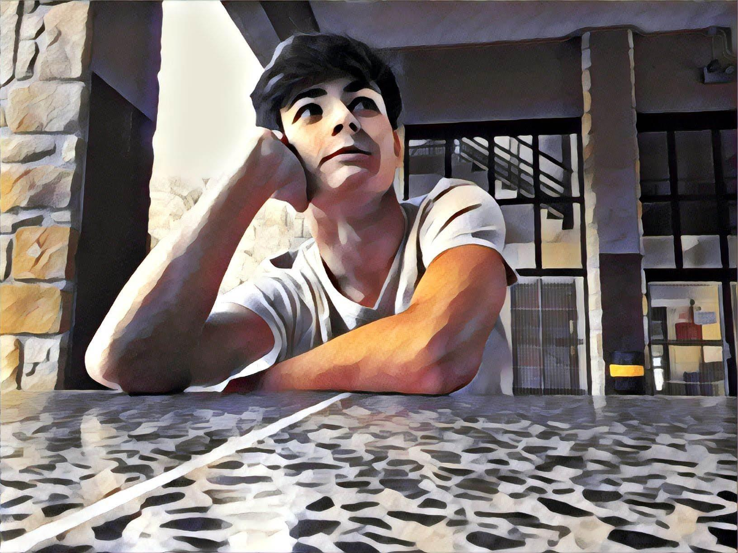
¿La historia de mi boda? Óiganla ustedes; no deja de ser rara.

Slide 3
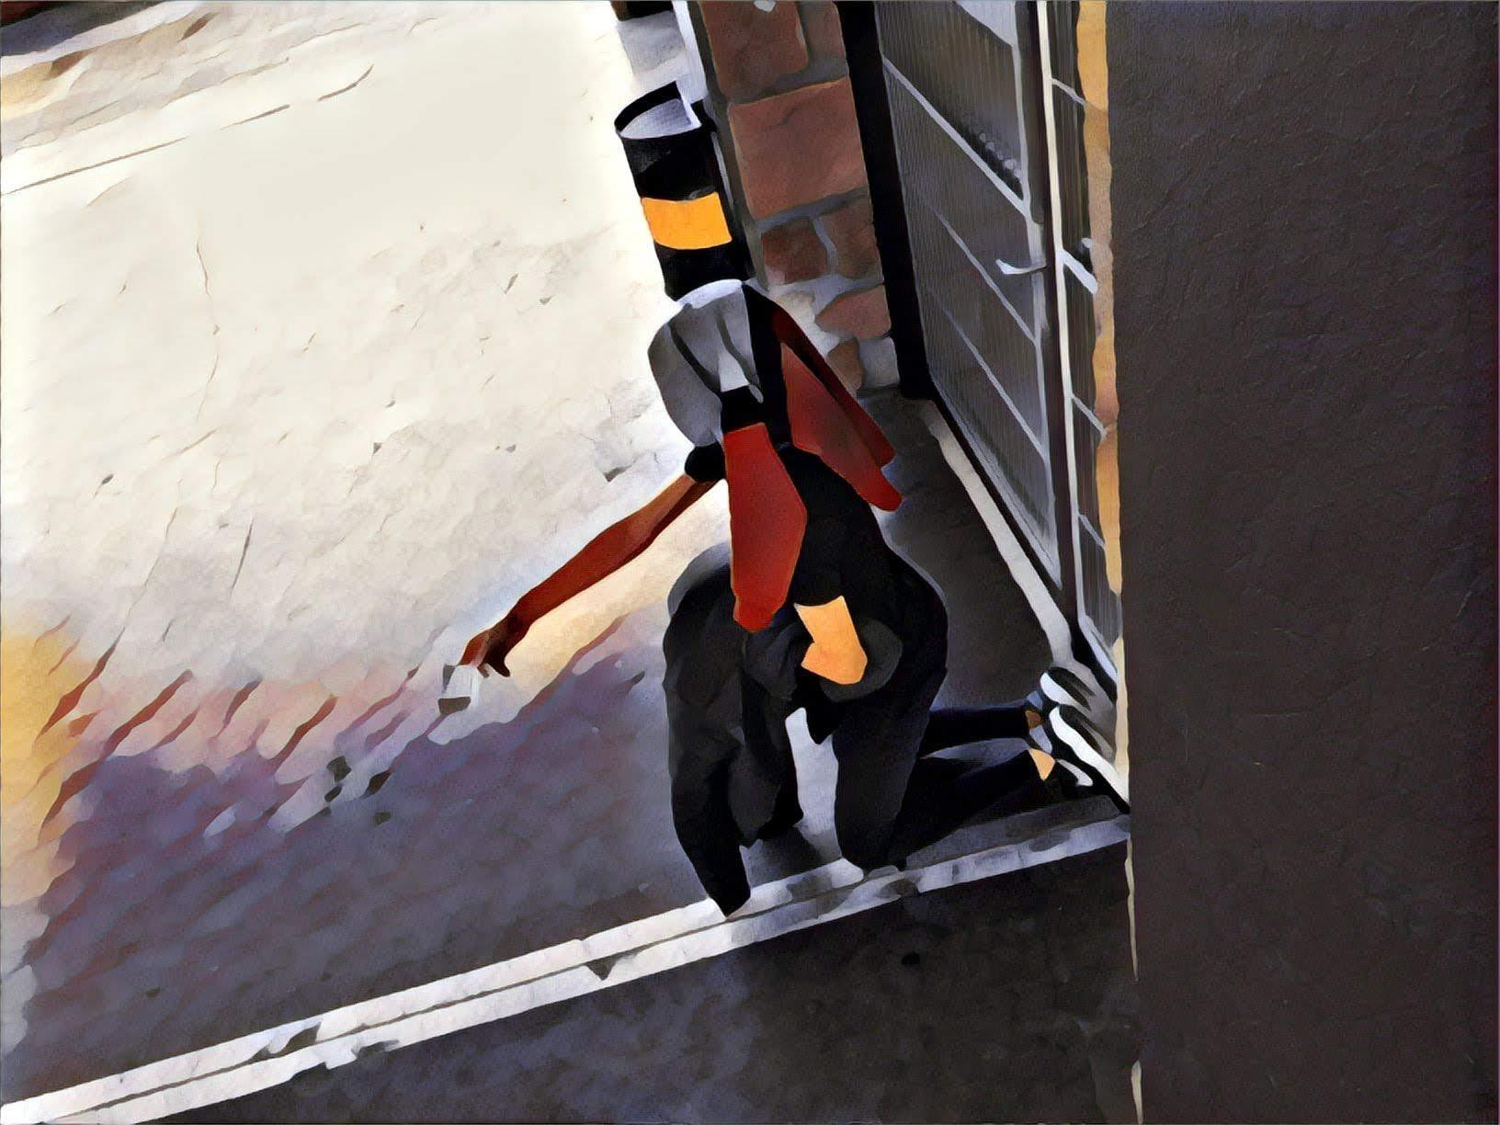
En la puerta de un café...
¡Compren lotería barata !

Slide 4
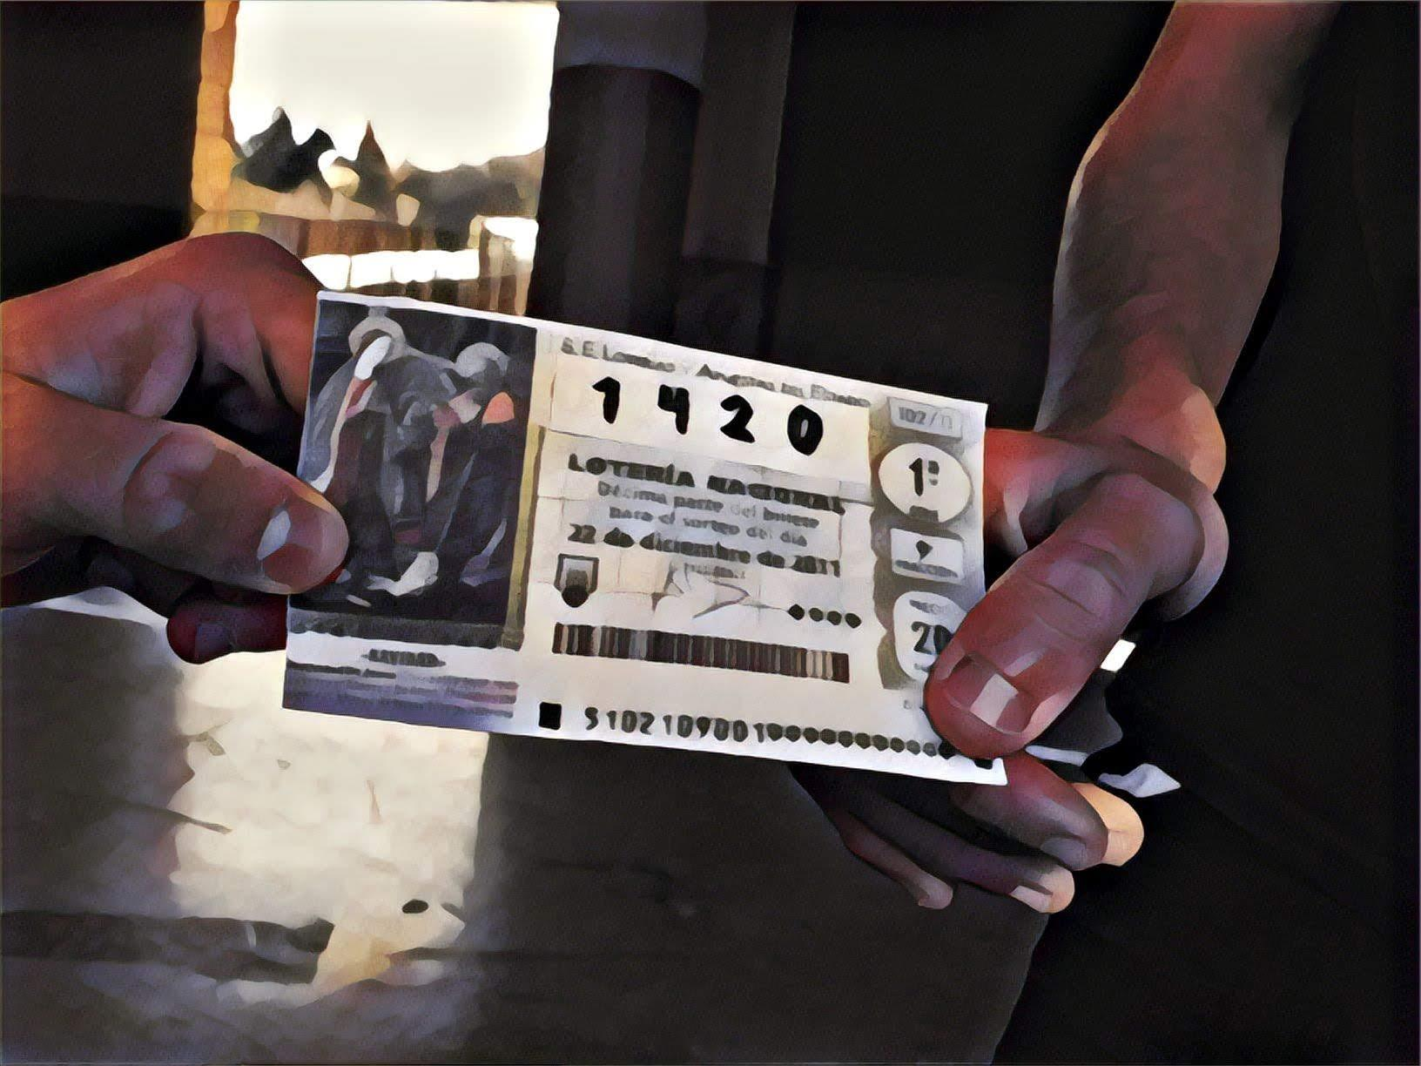
Aquí tiene usted el décimo ganador...
¿Estás segura?

Slide 5
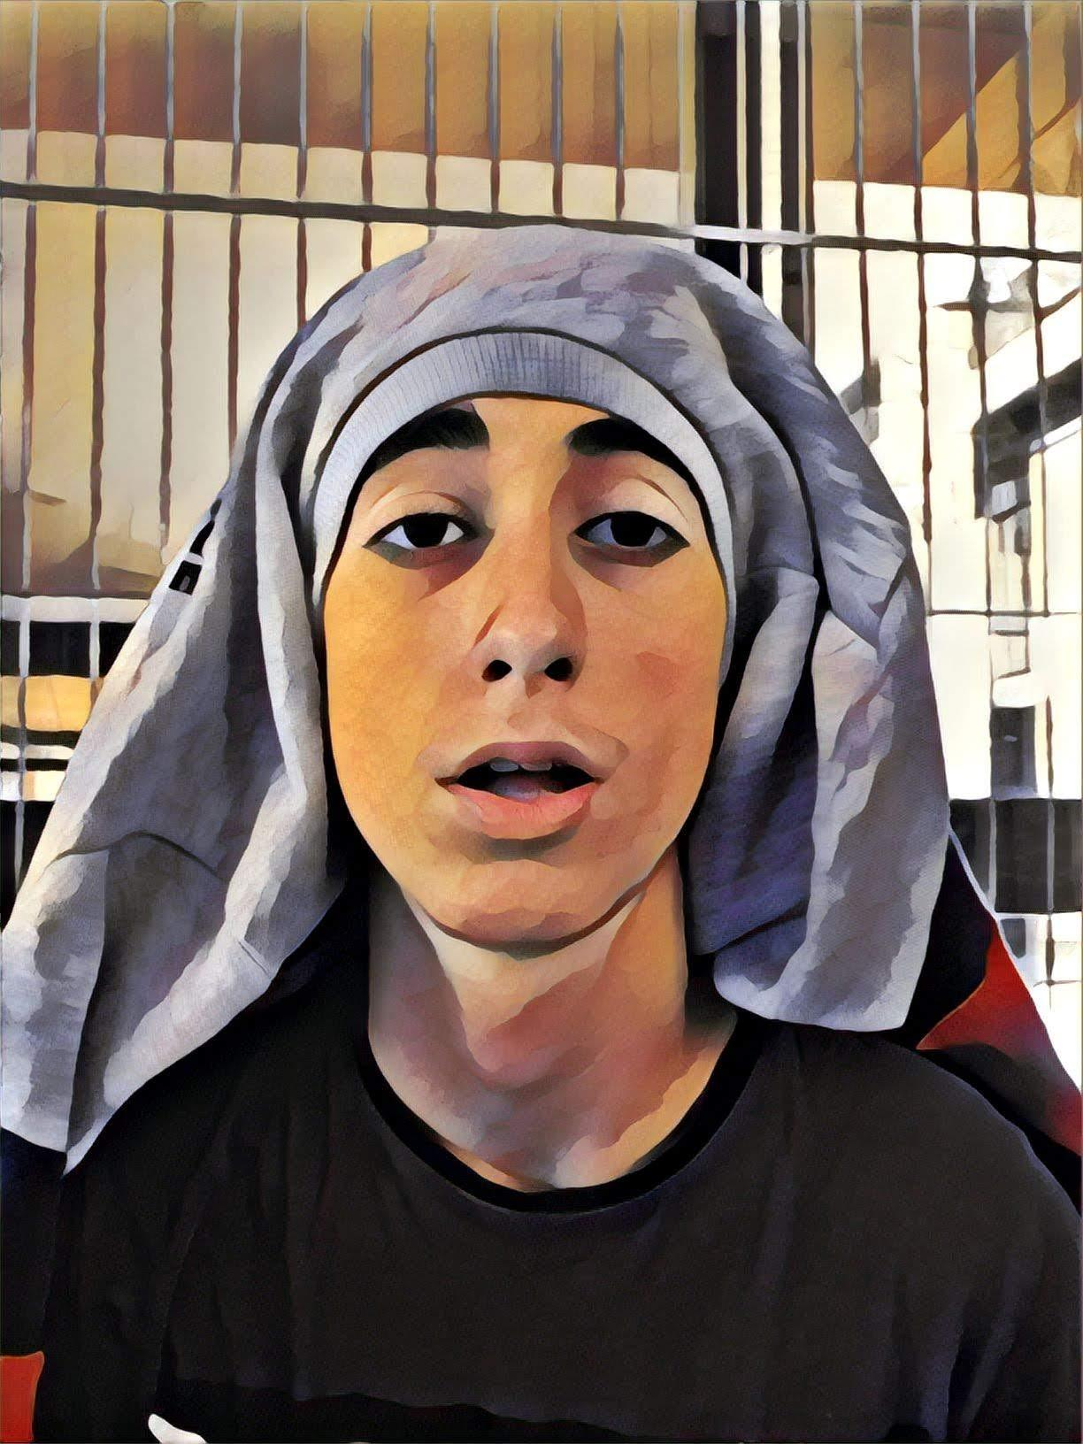
El número… ya lo mirará usted cuando salga… es el mil cuatrocientos veinte; los años que tengo, catorce, y los días del mes que tengo sobre los años, veinte justos. Ya ve si compraría yo todo el billete.

Slide 6

Pues, hija, no te apures: si el billete saca premio…, la mitad del décimo para tí. Jugamos a medias.

Slide 7
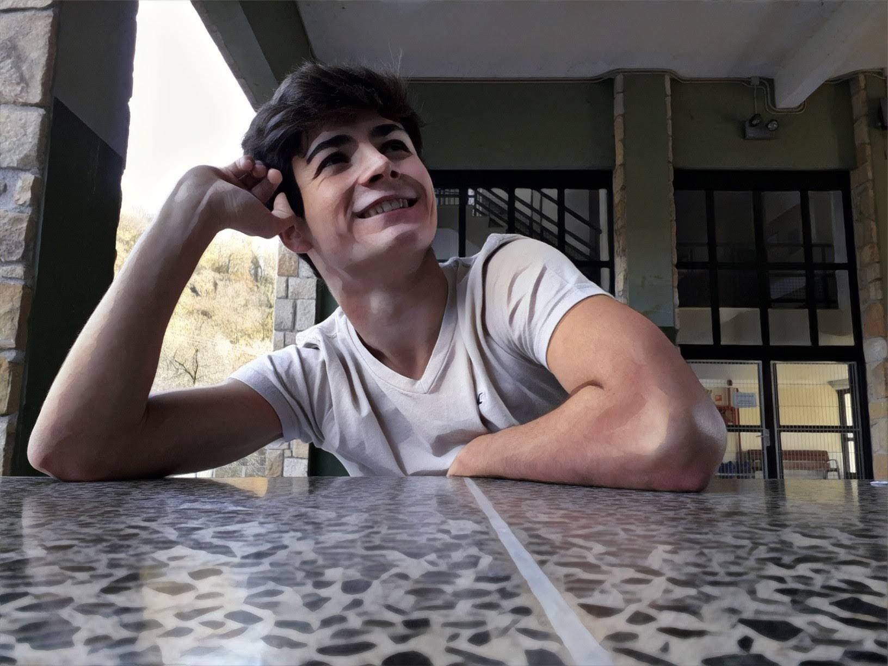
Pasados cuatro días, estando en la cama, oí vocear «la lista grande». No soñaba; allí decía realmente 1.420… ¡Mi décimo!

Slide 8
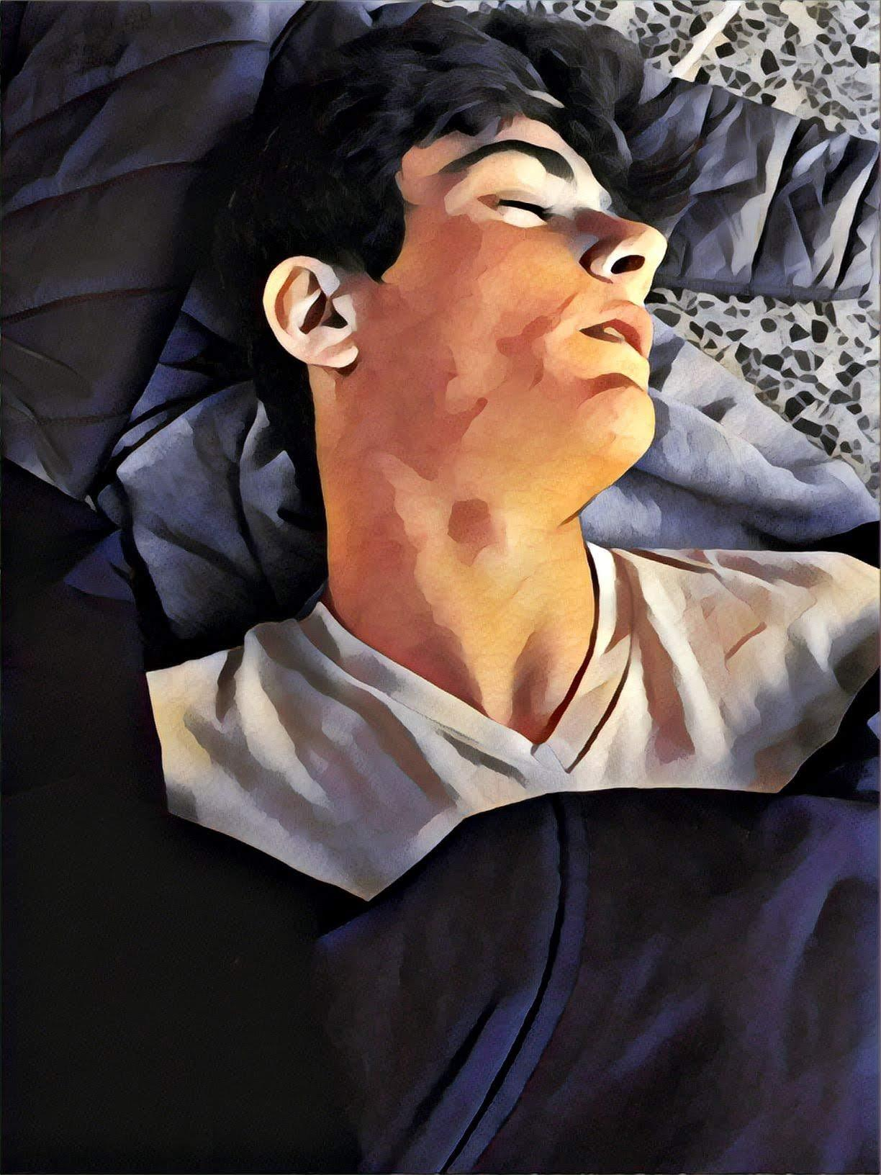
Tiene que ser un sueño...
¡Y el número ganador es el...1...4...2...0!

Slide 9
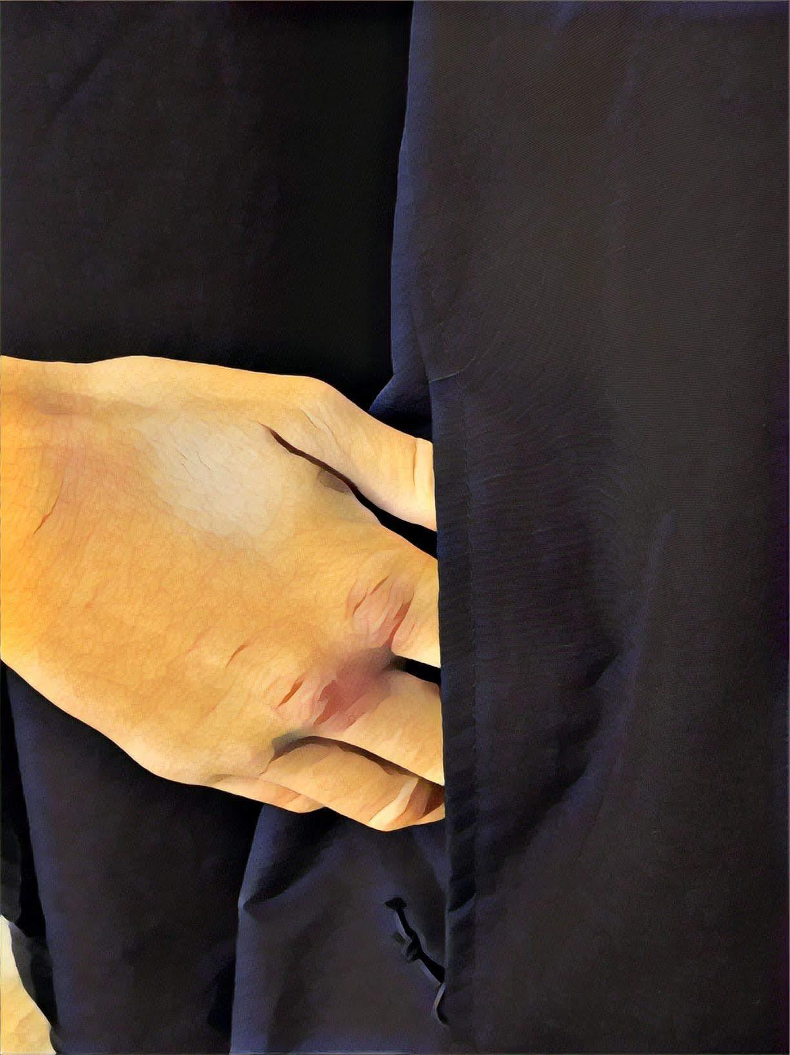
¿Dónde demonios está? No lo encuentro por ninguna parte...

Slide 10
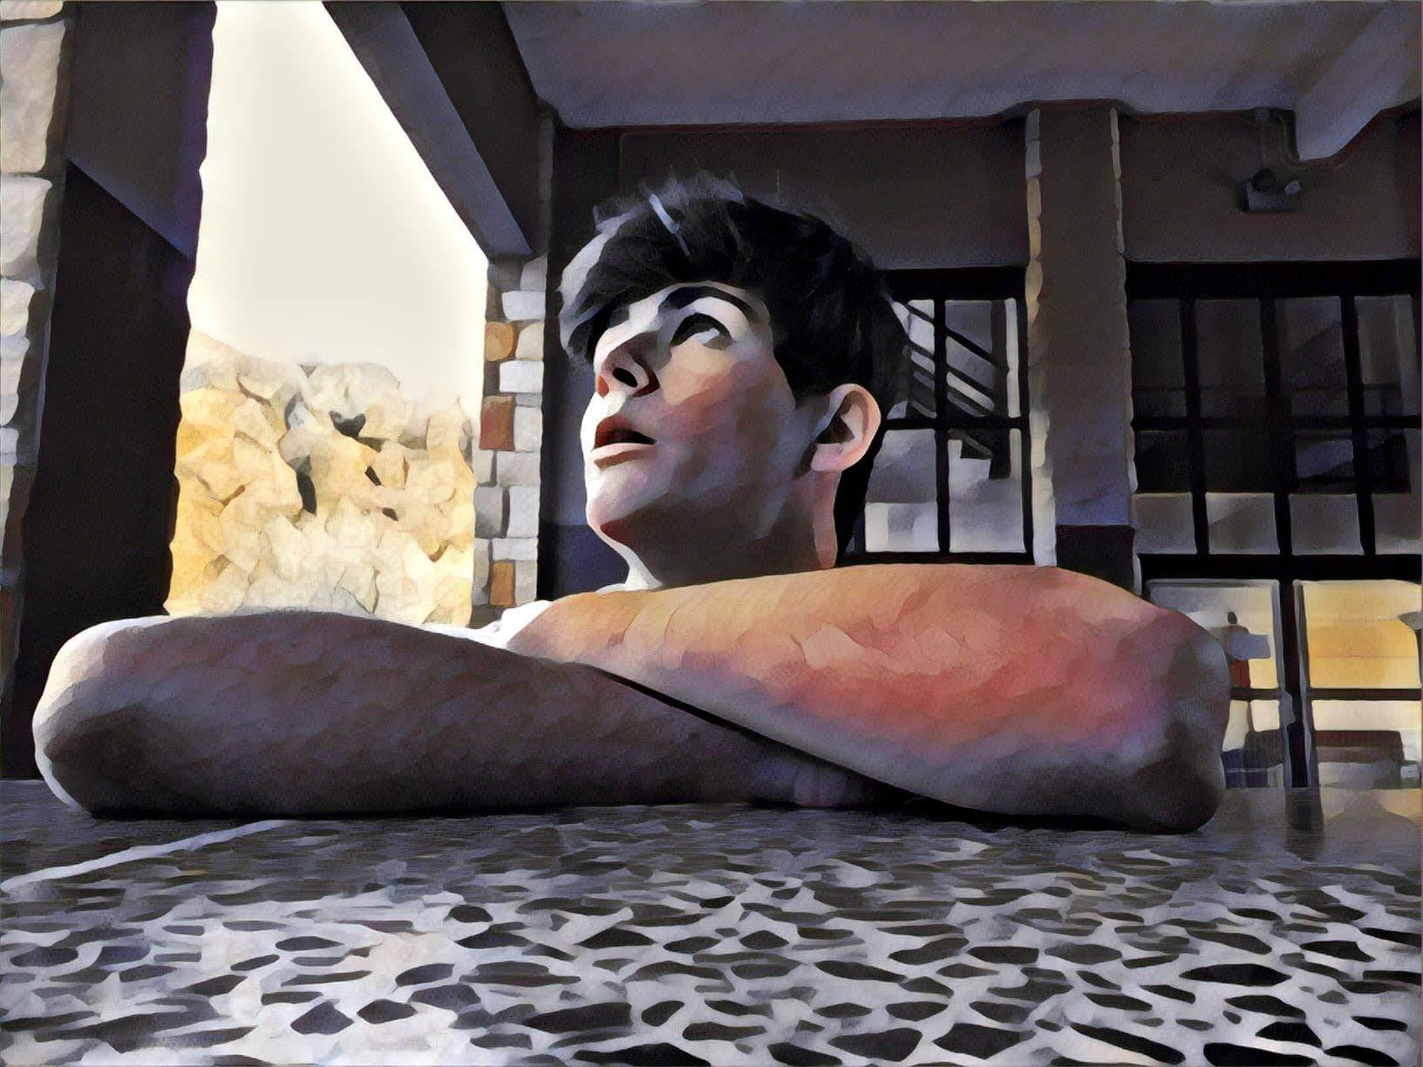
Y así fue...Lo perdí...

Slide 11
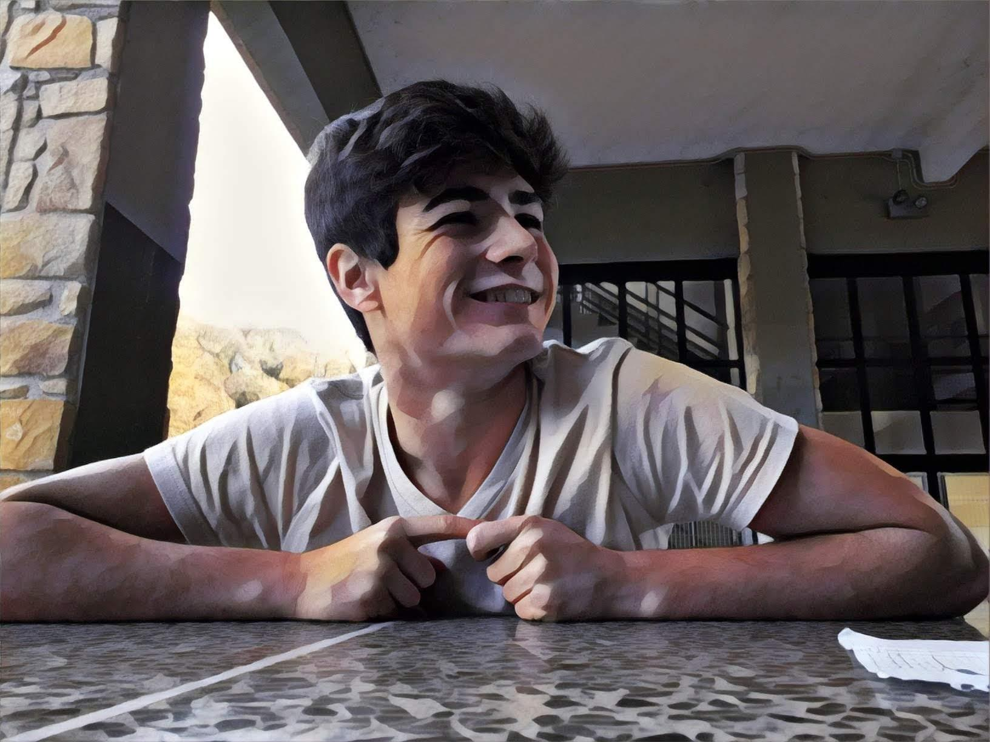
¿Cómo indemnizarla de lo que le debía, sí, de lo que le debía? Mi remordimiento por mi grave irresponsabilidad pesaba sobre mí de tal suerte que la traje a casa, la amparé, la eduqué y, por último, me casé con ella.

Slide 12
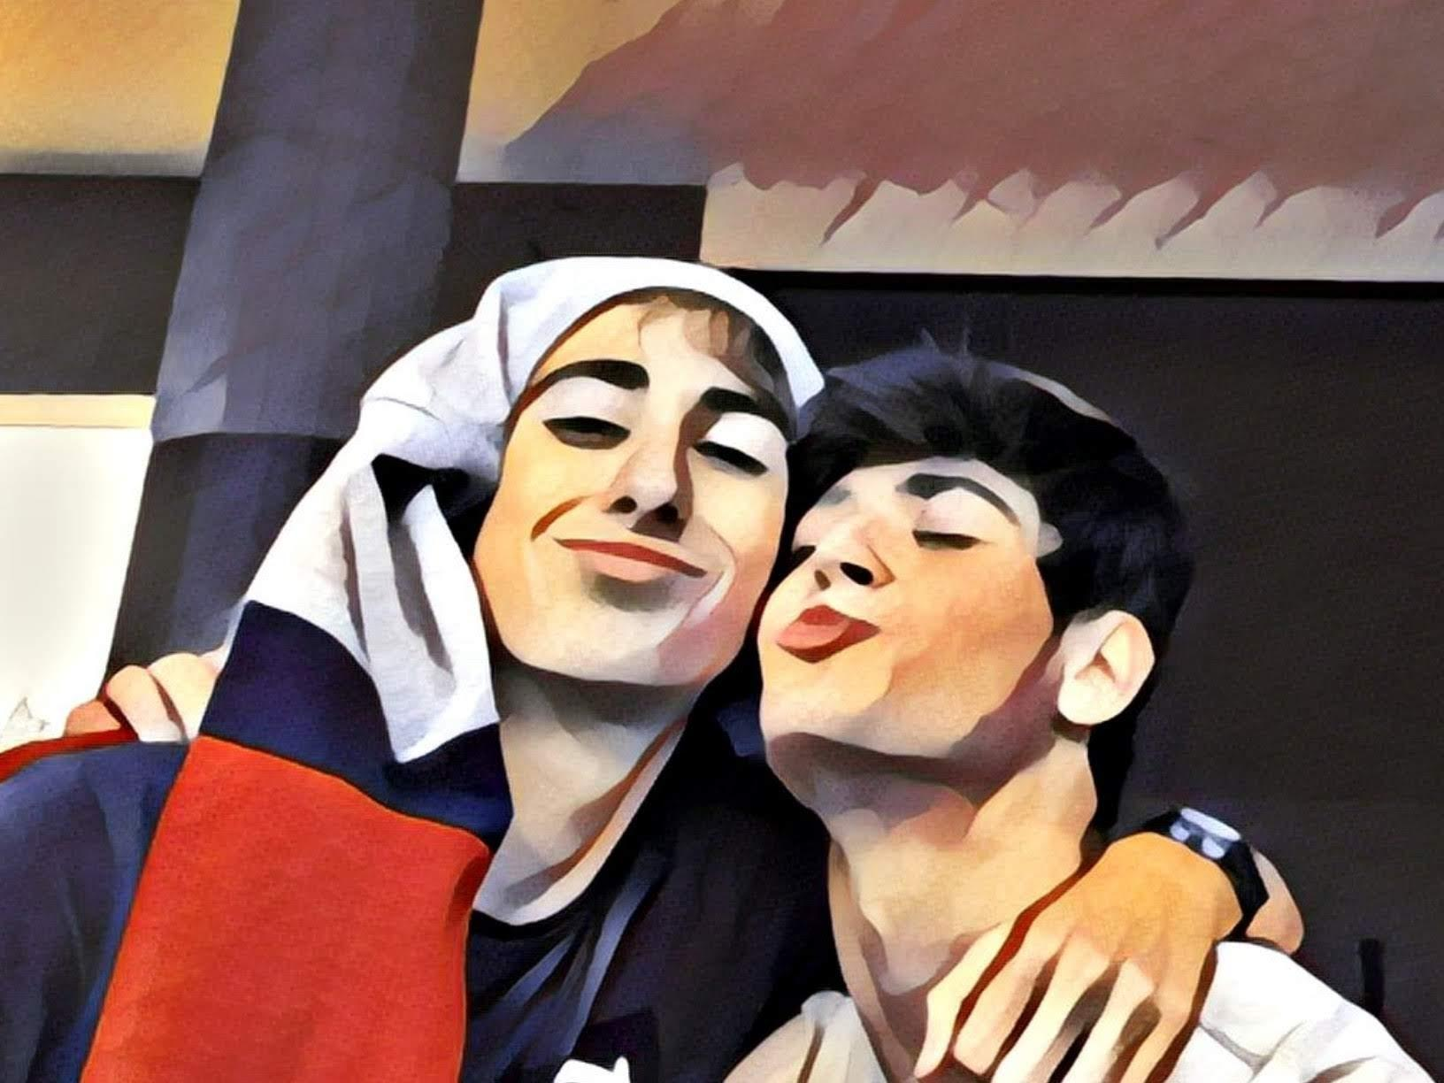
Lo más notable de esta historia es que he sido feliz.

